Slide 1
магистратура
Разработка программно-информационных систем

Slide 2
Выбор направления обучения

Slide 3
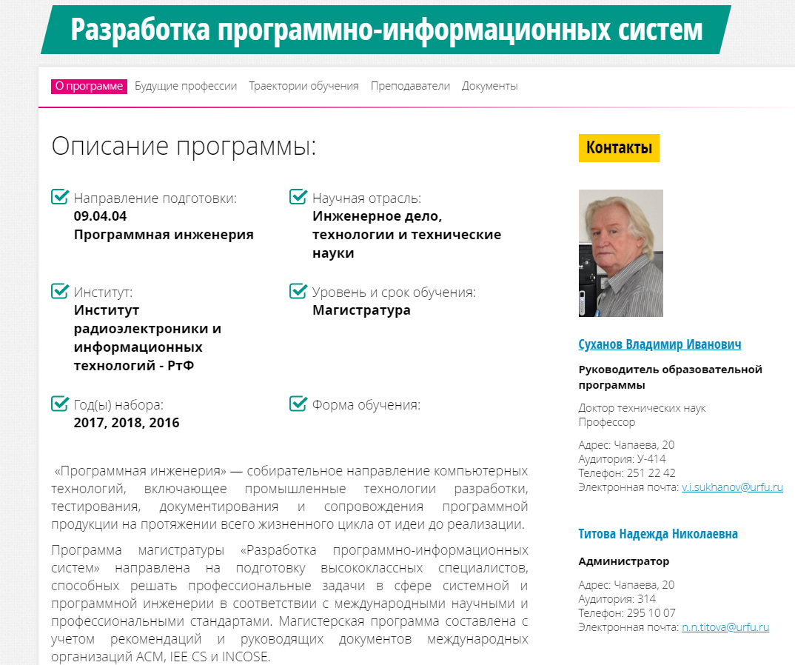
Ваша проблема
Сайт о направлении не соответствует запросам современных пользователей

Slide 4
Наша Цель
Создание адаптивного сайта с удобным и современным интерфейсом

Slide 5
Поставленные задачи
Изучение целевой аудитории
Распределение обязанностей
Поиск информации
Работа над сайтом

Slide 6
Целевая аудитория
Научная деятельность
Углубление своих знаний
Смена специальности

Slide 7
Как представляют информацию другие вузы

Slide 9
Использованные технологии

Slide 10
Разработчики:
Руководители проекта:
Мустафина Лилия
Шубинцева Екатерина
Мотошкова Дарья
Лебедев Павел
Обабков И.Н.
Шадрин Д.Б.

Slide 11
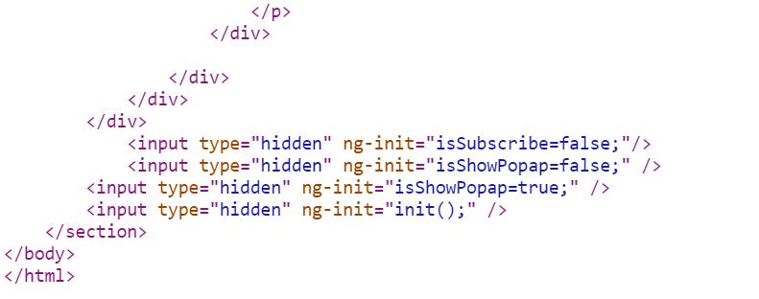
Благодарим за внимание

